Slide 1


Agentes Resolución de problemas
Inteligencia Artificial
CEIA - FIUBA
Dr. Ing. Facundo Adrián Lucianna

Slide 2
Agente Racional

Slide 3
Agentes Racionales
Agente
Agente
Sensores
Percepciones
?
Medio ambiente
Actuadores
Acciones
Notes:
Un agente humano tiene ojos, oídos y otros órganos sensoriales además de manos, piernas, boca y otras partes del cuerpo para actuar.
Un agente robot recibe pulsaciones del teclado, archivos de información y paquetes vía red a modo de entradas sensoriales y actúa sobre el medio con mensajes en el monitor, escribiendo ficheros y enviando paquetes por la red.
Se trabajará́ con la hipótesis general de que cada agente puede percibir sus propias acciones (pero no siempre sus efectos).

Slide 4





Agentes Racionales
Agente
Flores percibidas
Percepción
Secuencia de percepciones

Slide 5
Agentes Racionales
Agente
Flores percibidas
Percepción
Secuencia de percepciones
Una elección de acción de un agente en un momento dado puede depender en su conocimiento incorporado y en la secuencia completa de percepciones hasta ese instante, pero no en cualquier cosa que no haya percibido.

Slide 6
Agentes Racionales
Agente
En términos matemáticos, el comportamiento del agente viene dado por la función del agente que mapea una percepción dada en una acción.
En principio, con tiempo infinito, podemos construir una tabla que tabule cada acción dada una secuencia de percepción.
La tabla es una caracterización externa del agente. Internamente, la función del agente para un agente artificial será implementada por un programa del agente.
Es importante mantener estas dos ideas distintas.
La función del agente es una descripción matemática abstracta.
El programa del agente es una implementación concreta que se ejecuta dentro de algún sistema físico.

Slide 7


Agentes Racionales
Agente - Agente aspiradora
Espacio limpio
A
B
Percepción
Espacio sucio
Mover a la izquierda
Mover a la derecha
Acciones
Limpiar el espacio
No hacer nada

Slide 8
Agentes Racionales
Agente - Agente aspiradora
La tabla (de forma parcial) de secuencia de percepción y acción:
Secuencia de percepción | Acción
[A, Limpio] | Derecha
[A, Sucio] | Limpiar
[B, Limpio] | Izquierda
[B, Sucio] | Limpiar
[A, Limpio], [A, Limpio] | Derecha
[A, Limpio], [A, Sucio] | Limpiar
…
[A, Limpio], [A, Limpio], [A, Limpio] | Derecha
[A, Limpio], [A, Limpio], [A, Sucio] | Limpiar
…

Slide 9
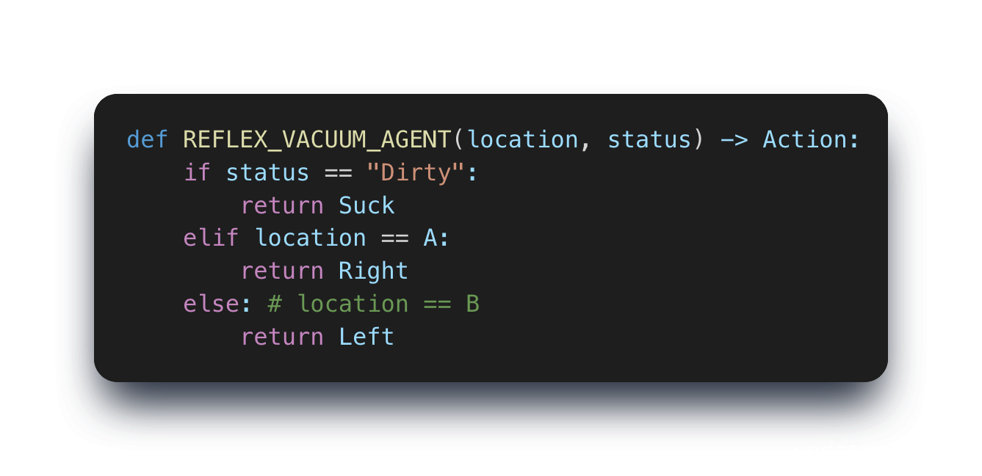
Agentes Racionales
Agente - Agente aspiradora
Un programa del agente para el ambiente de dos cajas, este programa implementa la tabla:
Notes:
Revisando la tabla o el programa, se aprecia que se pueden definir varios agentes para el mundo de la aspiradora simplemente rellenando la columna de la derecha de formas distintas. La pregunta obvia, entonces es: ¿cuál es la mejor forma de rellenar una tabla? En otras palabras, ¿qué hace que un agente sea bueno o malo, inteligente o estúpido.
Es necesario remarcar que la noción de agente es supuestamente una herramienta para el análisis de sistemas, y no una caracterización absoluta que divida el mundo entre agentes y no agentes. Se puede ver una calculadora de mano como un agente que elige la acción de mostrar <<4>> en la pantalla, dada la secuencia de percepciones <<2 + 2>>. Pero este análisis difícilmente puede mejorar nuestro conocimiento acerca de las calculadoras.

Slide 10

Agentes Racionales
Medida de rendimiento
Las medidas de rendimiento incluyen los criterios que determinan el éxito en el comportamiento del agente. Estos deben ser objetivos, y en general, determinados por el diseñador.
El ejemplo de la aspiradora se puede proponer utilizar como medida de rendimiento la cantidad de suciedad limpiada en un período de 8 horas.
Pero ojo, un agente racional puede maximizar esta medida de rendimiento limpiando la suciedad, tirando la basura al suelo, limpiándola de nuevo, y así sucesivamente.
La selección de la medida de rendimiento no es siempre fácil.
Notes:
Empezar con esto antes de ver lo que esta en la diapo:
Un agente racional es aquel que hace lo correcto. Es decir, cada elemento de la tabla que define la función del agente se tendría que rellenar correctamente.
Hacer lo correcto es mejor que hacer algo incorrecto, pero ¿qué significa hacer lo correcto?
Como primera aproximación, se puede decir que lo correcto es aquello que permite al agente obtener un resultado mejor.
Por tanto, necesitamos determinar una forma de medir el éxito.
----
The monkey paw - W. W. Jacobs, dado que hay que ser preciso con la medida de rendimiento

Slide 11
Agentes Racionales
Medida de rendimiento
Como regla general, es mejor diseñar medidas de utilidad de acuerdo con lo que se quiere para el entorno, más que de acuerdo con cómo se cree que el agente debe comportarse.
Por ejemplo, recompensar al agente un punto por cada cuadricula limpia en cada periodo de tiempo.
Pero esto también puede llevarnos a un problema, dado que la noción de limpieza de suelo limpio está basada en un en nivel de limpieza promedio a lo largo del tiempo. Y esto se puede alcanzar:
Haciendo una limpieza mediocre pero continua
Limpiando en profundidad, con largos descansos.
La forma más adecuada es una cuestión filosófica.
Notes:
¿Qué es mejor, una vida temeraria con altos y bajos, o una existencia segura pero aburrida?
Qué es mejor, una economía en la que todo el mundo vive en un estado de moderada pobreza o una en la que algunos viven en la abundancia y otros son muy pobres?
Para esta clase, vamos a asumir que la medida esta bien definida.

Slide 12
Agentes Racionales
Racionalidad
La racionalidad en un momento dado depende de cuatro factores:
La medida de rendimiento que define el criterio de éxito.
El conocimiento previo del agente sobre el entorno.
Las acciones que el agente puede llevar a cabo.
La secuencia de percepciones del agente hasta este momento.
Definición de racionalidad
En cada posible secuencia de percepciones, un agente racional deberá seleccionar aquella acción que supuestamente maximice su medida de rendimiento, basándose en las evidencias aportadas por la secuencia de percepciones y en el conocimiento que el agente mantiene almacenado.

Slide 13
Agentes Racionales
Racionalidad
¿La función de la aspiradora es racional?

Slide 14
Agentes Racionales
Racionalidad
¿La función de la aspiradora es racional?

Slide 15
Agentes Racionales
Racionalidad
¿La función de la aspiradora es racional? Depende
Asumamos lo siguiente:
Damos un punto por rendimiento por cada espacio limpio en un tiempo de vida de 10000 pasos
Se conoce la geografía del ambiente a “a priori”, pero no la distribución de suciedad. El espacio una vez que se limpia, se mantiene. Y el movimiento de izquierda y derecha siempre asegura el movimiento correcto.
Solo tenemos tres acciones disponibles: Derecha, Izquierda y Limpiar.
El agente siempre percibe correctamente su ubicación y si el piso está sucio.
Bajo estas circunstancias el agente es racional.

Slide 16
Agentes Racionales
Racionalidad
¿La función de la aspiradora es racional? Depende
Pero cambiando un poco las condiciones para que el mismo sea irracional:
Agregamos una medida de penalización de un punto por cada movimiento. Esta función del agente lo deja oscilando.
Una solución mejor es para a la aspiradora cuando termina de aspirar, algo que implica memoria.
Si el piso se puede volver a ensuciar, se puede realizar rutinas de chequeo.
Si la geografía no se encuentra, el agente necesita explorar mediante algún algoritmo de búsqueda.
Notes:
Racionalidad != omnisciencia
Considerando el siguiente ejemplo: estoy paseando y veo un amigo al otro lado de la calle. No hay tráfico alrededor y no tengo ningún compromiso, entonces, actuando racionalmente, comenzaría a cruzar la calle. Al mismo tiempo, a 33.000 pies de altura, se desprende la puerta de un avión, y antes de que termine de cruzar al otro lado de la calle me encuentro aplastado. ¿Fue irracional cruzar la calle?
La racionalidad maximiza el rendimiento esperado, mientras la perfección maximiza el resultado real. La definición propuesta de racionalidad no requiere omnisciencia, ya que la elección racional depende sólo de la secuencia de percepción hasta la fecha.

Slide 17
Agentes Racionales
Especificación del entorno de trabajo
En el ejemplo de racionalidad de una agente aspiradora, hubo que especificar las medidas de rendimiento, el entorno, y los actuadores y sensores del agente.
Todo ello forma lo que se llama el entorno de trabajo, cuya denominación es PEAS:
Performance
Environment
Actuators
Sensors

Slide 18
Agentes Racionales
Especificación del entorno de trabajo
Agente | Performance | Environment | Actuators | Sensors
Sistema de diagnóstico medico | Paciente sano, reducir costos | Paciente, personal del hospital | Display de preguntas, test, diagnosis y tratamientos | Pantalla táctil/entrada por voz
Sistema de análisis de imágenes de satélite | Categorización correcta de objetos, terreno | Satélite en órbita, enlace, clima | Visualización de categorización de escenas | Cámara digital de alta resolución
Robot levanta piezas | Porcentaje de piezas en contenedores correctos | Cinta transportadora con piezas Contenedores | Brazo y mano articulados | Sensores de cámara, táctiles y de ángulo articular

Slide 19
Agentes Racionales
Propiedades del entorno de trabajo
Veamos algunas dimensiones que podemos categorizar a los entornos:
Totalmente observable vs. parcialmente observable
Deterministas vs. Estocástico
Episódico vs. Secuencial
Estático vs. Dinámico
Discreto vs. Continuo
Agente individual vs. Multiagente (competitivo o cooperativo)
Notes:
Totalmente observable vs. parcialmente observable: Si los sensores pueden observar el estado completo del medio. Si puede ver todo el entorno, no necesita memoria.
Determinista vs. Estócastico: Si el siguiente estado está totalmente determinado por el estado actual y la acción ejecutada. Un estado parcialmente observable puede parecer estocástico. Por eso se piensa desde la perspectiva del agente.
Episódico vs Secuencial: En un torno episódico, la experiencia del agente se dividide en espacios atómicos. Cada episodio consiste en la percepción y la realización de una única acción posterior. Los sig. Episodios no dependen de las acciones de episodios anteriores. En entornos secuenciales, la decisión presente puede afectar decisiones futuras (por ejemplo, ajedrez)
Estático vs. Dinámico: Si el entorno puede cambiar cuando el agente está deliberando, entonces el entorno es dinámico
Discreto vs. continuo: La distinción entre discreto y continuo se puede aplicar al estado del medio, a la forma en la que se maneja el tiempo y a las percepciones y acciones del agente.
Agente individual vs. multiagente: Los problemas en el diseño de agentes que aparecen en los entornos multiagente son a menudo bastante diferentes de los que aparecen en entornos con un único agente. La comunicación a menudo emerge como un comportamiento racional en entornos multiagente; en algunos entornos competitivos parcialmente observables el comportamiento estocástico es racional ya que evita las dificultades de la predicción de los otros agentes.

Slide 20
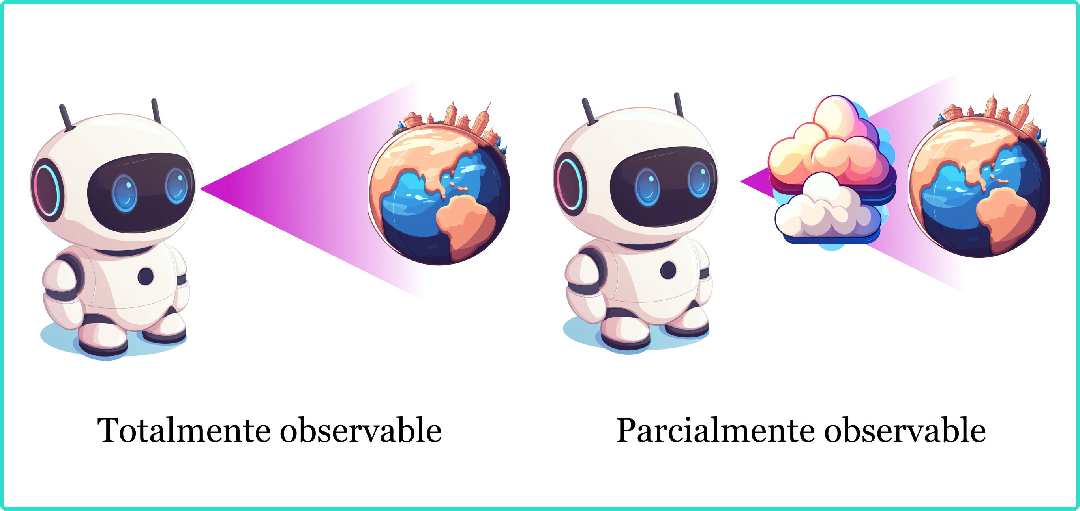
Agentes Racionales
Propiedades del entorno de trabajo
Veamos algunas dimensiones que podemos categorizar a los entornos:
Totalmente observable vs. parcialmente observable
Deterministas vs. Estocástico
Episódico vs. Secuencial
Estático vs. Dinámico
Discreto vs. Continuo
Agente individual vs. Multiagente (competitivo o cooperativo)
Notes:
Totalmente observable vs. parcialmente observable: Si los sensores pueden observar el estado completo del medio. Si puede ver todo el entorno, no necesita memoria.
Determinista vs. Estócastico: Si el siguiente estado está totalmente determinado por el estado actual y la acción ejecutada. Un estado parcialmente observable puede parecer estocástico. Por eso se piensa desde la perspectiva del agente.
Episódico vs Secuencial: En un torno episódico, la experiencia del agente se dividide en espacios atómicos. Cada episodio consiste en la percepción y la realización de una única acción posterior. Los sig. Episodios no dependen de las acciones de episodios anteriores. En entornos secuenciales, la decisión presente puede afectar decisiones futuras (por ejemplo, ajedrez)
Estático vs. Dinámico: Si el entorno puede cambiar cuando el agente está deliberando, entonces el entorno es dinámico
Discreto vs. continuo: La distinción entre discreto y continuo se puede aplicar al estado del medio, a la forma en la que se maneja el tiempo y a las percepciones y acciones del agente.
Agente individual vs. multiagente: Los problemas en el diseño de agentes que aparecen en los entornos multiagente son a menudo bastante diferentes de los que aparecen en entornos con un único agente. La comunicación a menudo emerge como un comportamiento racional en entornos multiagente; en algunos entornos competitivos parcialmente observables el comportamiento estocástico es racional ya que evita las dificultades de la predicción de los otros agentes.

Slide 21
Agentes Racionales
Propiedades del entorno de trabajo
Veamos algunas dimensiones que podemos categorizar a los entornos:
Totalmente observable vs. parcialmente observable
Deterministas vs. Estocástico
Episódico vs. Secuencial
Estático vs. Dinámico
Discreto vs. Continuo
Agente individual vs. Multiagente (competitivo o cooperativo)
Notes:
Totalmente observable vs. parcialmente observable: Si los sensores pueden observar el estado completo del medio. Si puede ver todo el entorno, no necesita memoria.
Determinista vs. Estócastico: Si el siguiente estado está totalmente determinado por el estado actual y la acción ejecutada. Un estado parcialmente observable puede parecer estocástico. Por eso se piensa desde la perspectiva del agente.
Episódico vs Secuencial: En un torno episódico, la experiencia del agente se dividide en espacios atómicos. Cada episodio consiste en la percepción y la realización de una única acción posterior. Los sig. Episodios no dependen de las acciones de episodios anteriores. En entornos secuenciales, la decisión presente puede afectar decisiones futuras (por ejemplo, ajedrez)
Estático vs. Dinámico: Si el entorno puede cambiar cuando el agente está deliberando, entonces el entorno es dinámico
Discreto vs. continuo: La distinción entre discreto y continuo se puede aplicar al estado del medio, a la forma en la que se maneja el tiempo y a las percepciones y acciones del agente.
Agente individual vs. multiagente: Los problemas en el diseño de agentes que aparecen en los entornos multiagente son a menudo bastante diferentes de los que aparecen en entornos con un único agente. La comunicación a menudo emerge como un comportamiento racional en entornos multiagente; en algunos entornos competitivos parcialmente observables el comportamiento estocástico es racional ya que evita las dificultades de la predicción de los otros agentes.

Slide 22
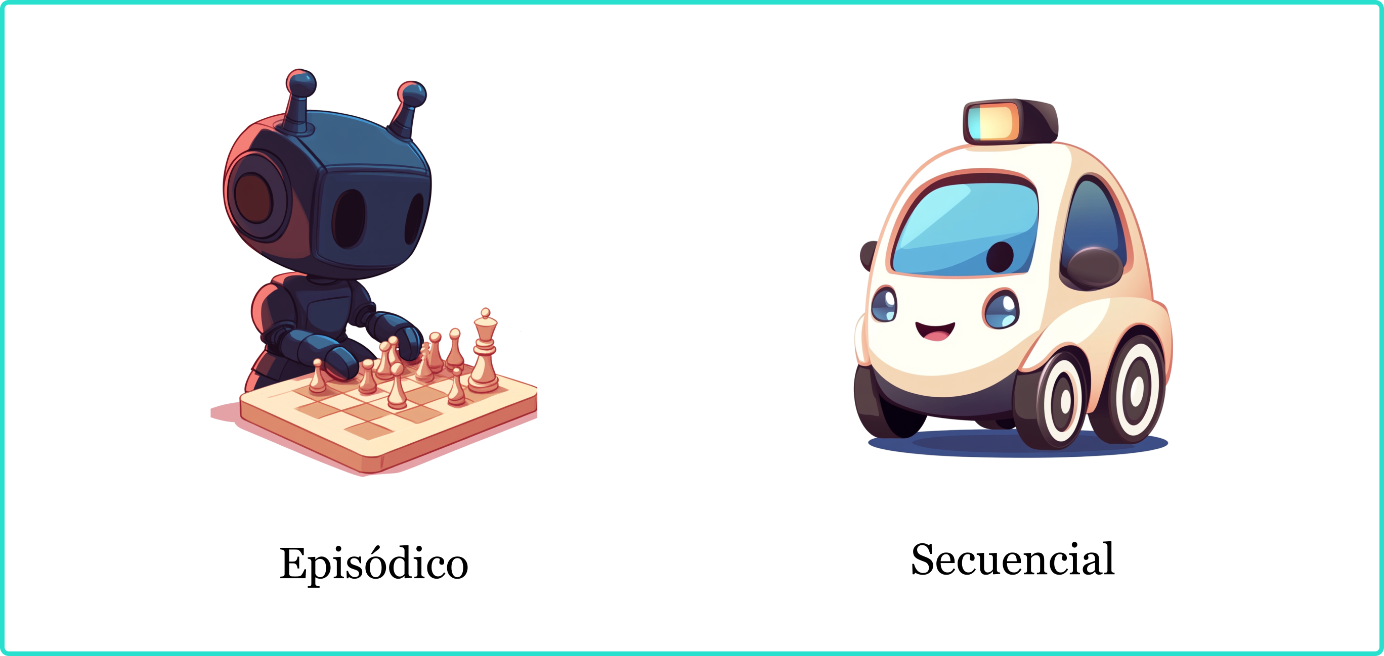
Agentes Racionales
Propiedades del entorno de trabajo
Veamos algunas dimensiones que podemos categorizar a los entornos:
Totalmente observable vs. parcialmente observable
Deterministas vs. Estocástico
Episódico vs. Secuencial
Estático vs. Dinámico
Discreto vs. Continuo
Agente individual vs. Multiagente (competitivo o cooperativo)
Notes:
Totalmente observable vs. parcialmente observable: Si los sensores pueden observar el estado completo del medio. Si puede ver todo el entorno, no necesita memoria.
Determinista vs. Estócastico: Si el siguiente estado está totalmente determinado por el estado actual y la acción ejecutada. Un estado parcialmente observable puede parecer estocástico. Por eso se piensa desde la perspectiva del agente.
Episódico vs Secuencial: En un torno episódico, la experiencia del agente se dividide en espacios atómicos. Cada episodio consiste en la percepción y la realización de una única acción posterior. Los sig. Episodios no dependen de las acciones de episodios anteriores. En entornos secuenciales, la decisión presente puede afectar decisiones futuras (por ejemplo, ajedrez)
Estático vs. Dinámico: Si el entorno puede cambiar cuando el agente está deliberando, entonces el entorno es dinámico
Discreto vs. continuo: La distinción entre discreto y continuo se puede aplicar al estado del medio, a la forma en la que se maneja el tiempo y a las percepciones y acciones del agente.
Agente individual vs. multiagente: Los problemas en el diseño de agentes que aparecen en los entornos multiagente son a menudo bastante diferentes de los que aparecen en entornos con un único agente. La comunicación a menudo emerge como un comportamiento racional en entornos multiagente; en algunos entornos competitivos parcialmente observables el comportamiento estocástico es racional ya que evita las dificultades de la predicción de los otros agentes.

Slide 23
Agentes Racionales
Propiedades del entorno de trabajo
Veamos algunas dimensiones que podemos categorizar a los entornos:
Totalmente observable vs. parcialmente observable
Deterministas vs. Estocástico
Episódico vs. Secuencial
Estático vs. Dinámico
Discreto vs. Continuo
Agente individual vs. Multiagente (competitivo o cooperativo)
Notes:
Totalmente observable vs. parcialmente observable: Si los sensores pueden observar el estado completo del medio. Si puede ver todo el entorno, no necesita memoria.
Determinista vs. Estócastico: Si el siguiente estado está totalmente determinado por el estado actual y la acción ejecutada. Un estado parcialmente observable puede parecer estocástico. Por eso se piensa desde la perspectiva del agente.
Episódico vs Secuencial: En un torno episódico, la experiencia del agente se dividide en espacios atómicos. Cada episodio consiste en la percepción y la realización de una única acción posterior. Los sig. Episodios no dependen de las acciones de episodios anteriores. En entornos secuenciales, la decisión presente puede afectar decisiones futuras (por ejemplo, ajedrez)
Estático vs. Dinámico: Si el entorno puede cambiar cuando el agente está deliberando, entonces el entorno es dinámico
Discreto vs. continuo: La distinción entre discreto y continuo se puede aplicar al estado del medio, a la forma en la que se maneja el tiempo y a las percepciones y acciones del agente.
Agente individual vs. multiagente: Los problemas en el diseño de agentes que aparecen en los entornos multiagente son a menudo bastante diferentes de los que aparecen en entornos con un único agente. La comunicación a menudo emerge como un comportamiento racional en entornos multiagente; en algunos entornos competitivos parcialmente observables el comportamiento estocástico es racional ya que evita las dificultades de la predicción de los otros agentes.

Slide 24

Agentes Racionales
Propiedades del entorno de trabajo
Veamos algunas dimensiones que podemos categorizar a los entornos:
Totalmente observable vs. parcialmente observable
Deterministas vs. Estocástico
Episódico vs. Secuencial
Estático vs. Dinámico
Discreto vs. Continuo
Agente individual vs. Multiagente (competitivo o cooperativo)
Notes:
Totalmente observable vs. parcialmente observable: Si los sensores pueden observar el estado completo del medio. Si puede ver todo el entorno, no necesita memoria.
Determinista vs. Estócastico: Si el siguiente estado está totalmente determinado por el estado actual y la acción ejecutada. Un estado parcialmente observable puede parecer estocástico. Por eso se piensa desde la perspectiva del agente.
Episódico vs Secuencial: En un torno episódico, la experiencia del agente se dividide en espacios atómicos. Cada episodio consiste en la percepción y la realización de una única acción posterior. Los sig. Episodios no dependen de las acciones de episodios anteriores. En entornos secuenciales, la decisión presente puede afectar decisiones futuras (por ejemplo, ajedrez)
Estático vs. Dinámico: Si el entorno puede cambiar cuando el agente está deliberando, entonces el entorno es dinámico
Discreto vs. continuo: La distinción entre discreto y continuo se puede aplicar al estado del medio, a la forma en la que se maneja el tiempo y a las percepciones y acciones del agente.
Agente individual vs. multiagente: Los problemas en el diseño de agentes que aparecen en los entornos multiagente son a menudo bastante diferentes de los que aparecen en entornos con un único agente. La comunicación a menudo emerge como un comportamiento racional en entornos multiagente; en algunos entornos competitivos parcialmente observables el comportamiento estocástico es racional ya que evita las dificultades de la predicción de los otros agentes.

Slide 25
Agentes Racionales
Propiedades del entorno de trabajo
Veamos algunas dimensiones que podemos categorizar a los entornos:
Totalmente observable vs. parcialmente observable
Deterministas vs. Estocástico
Episódico vs. Secuencial
Estático vs. Dinámico
Discreto vs. Continuo
Agente individual vs. Multiagente (competitivo o cooperativo)
Notes:
Totalmente observable vs. parcialmente observable: Si los sensores pueden observar el estado completo del medio. Si puede ver todo el entorno, no necesita memoria.
Determinista vs. Estócastico: Si el siguiente estado está totalmente determinado por el estado actual y la acción ejecutada. Un estado parcialmente observable puede parecer estocástico. Por eso se piensa desde la perspectiva del agente.
Episódico vs Secuencial: En un torno episódico, la experiencia del agente se dividide en espacios atómicos. Cada episodio consiste en la percepción y la realización de una única acción posterior. Los sig. Episodios no dependen de las acciones de episodios anteriores. En entornos secuenciales, la decisión presente puede afectar decisiones futuras (por ejemplo, ajedrez)
Estático vs. Dinámico: Si el entorno puede cambiar cuando el agente está deliberando, entonces el entorno es dinámico
Discreto vs. continuo: La distinción entre discreto y continuo se puede aplicar al estado del medio, a la forma en la que se maneja el tiempo y a las percepciones y acciones del agente.
Agente individual vs. multiagente: Los problemas en el diseño de agentes que aparecen en los entornos multiagente son a menudo bastante diferentes de los que aparecen en entornos con un único agente. La comunicación a menudo emerge como un comportamiento racional en entornos multiagente; en algunos entornos competitivos parcialmente observables el comportamiento estocástico es racional ya que evita las dificultades de la predicción de los otros agentes.

Slide 26
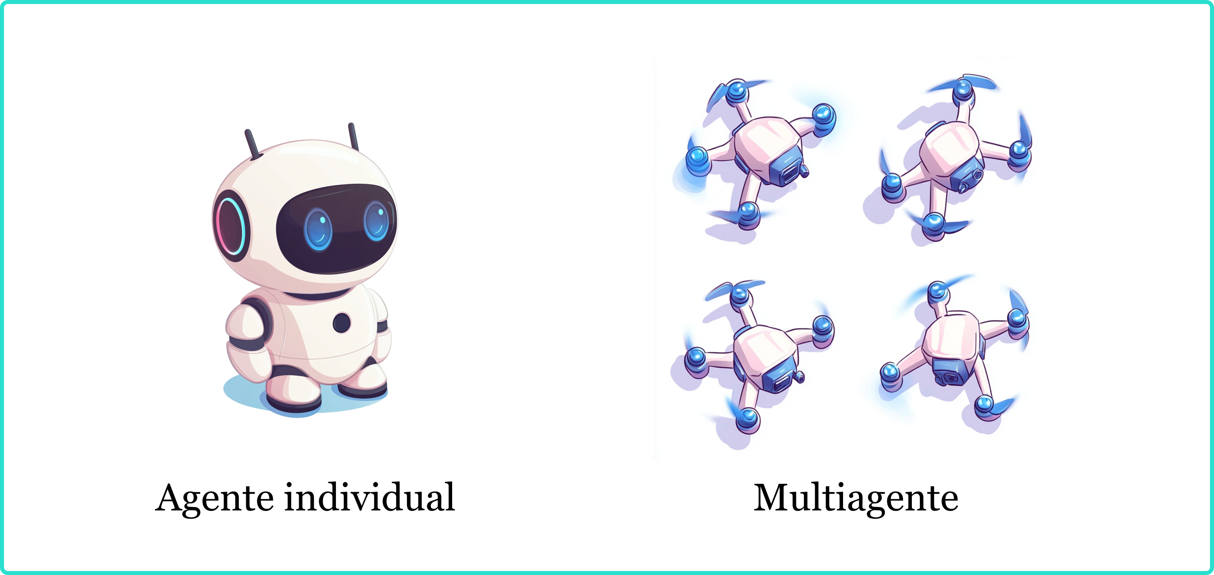
Agentes Racionales
Propiedades del entorno de trabajo
Veamos algunas dimensiones que podemos categorizar a los entornos:
Totalmente observable vs. parcialmente observable
Deterministas vs. Estocástico
Episódico vs. Secuencial
Estático vs. Dinámico
Discreto vs. Continuo
Agente individual vs. Multiagente (competitivo o cooperativo)
Notes:
Totalmente observable vs. parcialmente observable: Si los sensores pueden observar el estado completo del medio. Si puede ver todo el entorno, no necesita memoria.
Determinista vs. Estócastico: Si el siguiente estado está totalmente determinado por el estado actual y la acción ejecutada. Un estado parcialmente observable puede parecer estocástico. Por eso se piensa desde la perspectiva del agente.
Episódico vs Secuencial: En un torno episódico, la experiencia del agente se dividide en espacios atómicos. Cada episodio consiste en la percepción y la realización de una única acción posterior. Los sig. Episodios no dependen de las acciones de episodios anteriores. En entornos secuenciales, la decisión presente puede afectar decisiones futuras (por ejemplo, ajedrez)
Estático vs. Dinámico: Si el entorno puede cambiar cuando el agente está deliberando, entonces el entorno es dinámico
Discreto vs. continuo: La distinción entre discreto y continuo se puede aplicar al estado del medio, a la forma en la que se maneja el tiempo y a las percepciones y acciones del agente.
Agente individual vs. multiagente: Los problemas en el diseño de agentes que aparecen en los entornos multiagente son a menudo bastante diferentes de los que aparecen en entornos con un único agente. La comunicación a menudo emerge como un comportamiento racional en entornos multiagente; en algunos entornos competitivos parcialmente observables el comportamiento estocástico es racional ya que evita las dificultades de la predicción de los otros agentes.

Slide 27
Programa de los agentes

Slide 28
Programa de los Agentes
Veamos diferentes programas de agentes:
Agentes reactivos simples
Agentes reactivos basados en modelos
Agentes basados en objetivos
Agentes basados en utilidad
Agentes que aprenden
Notes:
Damos 5 ejemplos sencillos de programa de agentes
Agentes reactivos simples
Estos agentes seleccionan las acciones sobre la base de las percepciones actuales, ignorando el resto de las percepciones históricas. Por ejemplo, el agente aspiradora. En ambiente parciales estos sistemas pueden quedar en loop infinitos, muchas veces se sale con una reacción aleatoria.
El humano/animales tenemos muchas de estas reglas, las llamamos reflejos.

Slide 29
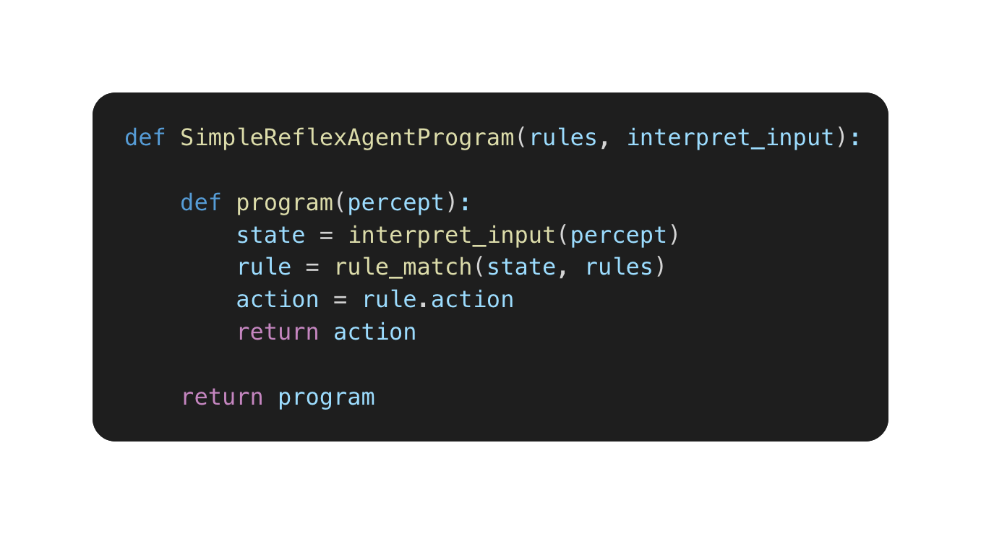
Programa de los Agentes
Agentes reactivos simples
Agente
Sensores
Cómo es el mundo ahora
Medio ambiente
Reglas de condición-acción
Qué acción debo tomar ahora
Actuadores
Notes:
Damos 5 ejemplos sencillos de programa de agentes
Agentes reactivos simples
Estos agentes seleccionan las acciones sobre la base de las percepciones actuales, ignorando el resto de las percepciones históricas. Por ejemplo, el agente aspiradora. En ambiente parciales estos sistemas pueden quedar en loop infinitos, muchas veces se sale con una reacción aleatoria.
El humano/animales tenemos muchas de estas reglas, las llamamos reflejos.

Slide 30
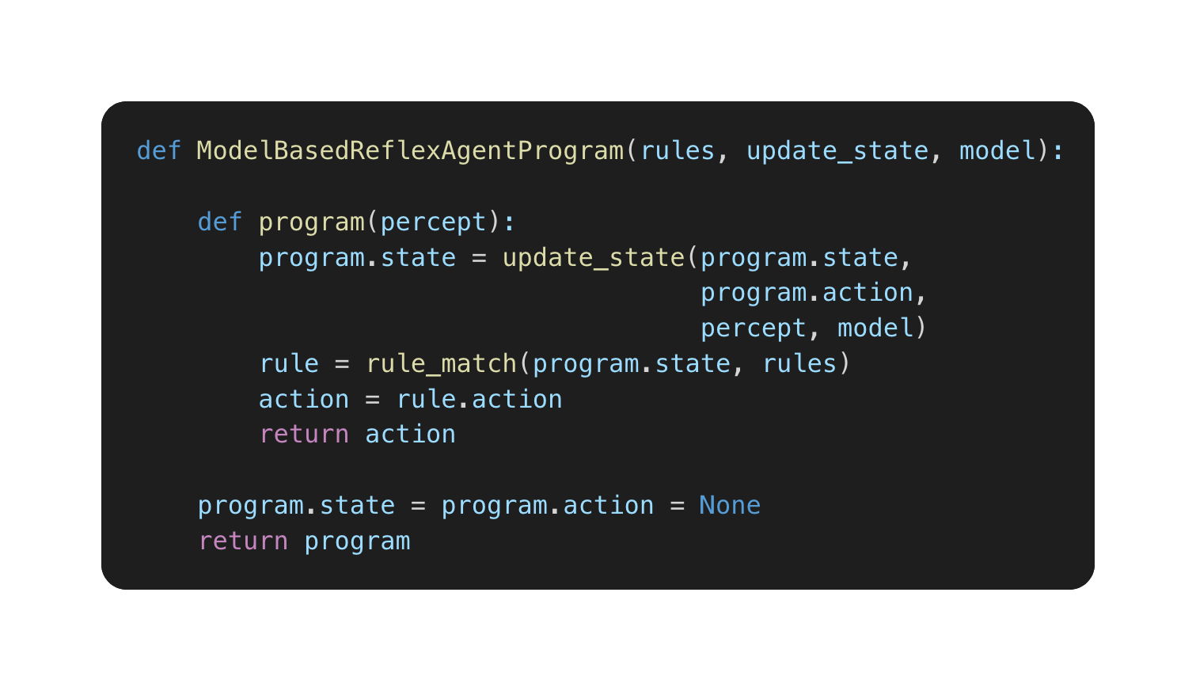
Programa de los Agentes
Agentes reactivos basados en modelos
Agente
Sensores
Estado
Cómo es el mundo ahora
Cómo evoluciona el mundo
Qué efectos causan más acciones
Medio ambiente
Reglas de condición-acción
Qué acción debo tomar ahora
Actuadores
Notes:
La forma más efectiva que tienen los agentes de manejar la visibilidad parcial es almacenar información de las partes del mundo que no pueden ver. O lo que es lo mismo, el agente debe mantener algún tipo de estado interno que dependa de la historia percibida y que de ese modo refleje por lo menos alguno de los aspectos no observables del estado actual.
La actualización de la información de estado interno según pasa el tiempo requiere codificar dos tipos de conocimiento en el programa del agente. Primero, se necesita alguna información acerca de cómo evoluciona el mundo independientemente del agente. Segundo, se necesita más información sobre cómo afectan al mundo las acciones del agente.
Este conocimiento acerca de «cómo funciona el mundo», tanto si está implementado con un circuito booleano simple o con teorías científicas completas, se denomina modelo del mundo.
La parte interesante es la correspondiente a la función Actualizar-Estado, que es la responsable de la creación de la nueva descripción del estado interno.

Slide 31
Agentes basados en objetivos
Agente
Sensores
Estado
Cómo es el mundo ahora
Cómo evoluciona el mundo
Qué efectos causan más acciones
Medio ambiente
Qué pasará si realizo la acción A
Qué acción debo tomar ahora
Objetivos
Actuadores
Notes:
El conocimiento sobre el estado actual del mundo no es siempre suficiente para decidir qué hacer. En otras palabras, además de la descripción del estado actual, el agente necesita algún tipo de información sobre su meta que describa las situaciones que son deseables.
El programa del agente se puede combinar con información sobre los resultados de las acciones posibles (la misma información que se utilizó para actualizar el estado interno en el caso del agente reflexivo) para elegir las acciones que permitan alcanzar el objetivo
Hay que tener en cuenta que la toma de decisiones de este tipo es fundamentalmente diferente de las reglas de condición–acciones descritas anteriormente, en las que hay que tener en cuenta consideraciones sobre el futuro (como «¿qué pasará si yo hago esto y esto?» y «¿me hará́ esto feliz?»). En los diseños de agentes reactivos, esta información no está representada explícitamente, porque las reglas que maneja el agente proyectan directamente las percepciones en las acciones. Este tipo de agente entiende más el porqué de sus acciones y sus decisiones son por estos porqué.
Aunque el agente basado en objetivos pueda parecer menos eficiente, es más flexible ya que el conocimiento que soporta su decisión está representado explícitamente y puede modificarse.

Slide 32
Agentes basados en utilidad
Inteligencia Artificial – CEIA – FIUBA
Agente
Sensores
Estado
Cómo es el mundo ahora
Cómo evoluciona el mundo
Qué pasará si realizo la acción A
Qué efectos causan más acciones
Medio ambiente
Utilidad
Estaré contento en este estado
Qué acción debo tomar ahora
Actuadores
Notes:
Las metas por sí solas no son realmente suficientes para generar comportamiento de gran calidad en la mayoría de los entornos. Hay muchos caminos para completar un objetivo
Como el término «felicidad» no suena muy científico, la terminología tradicional utilizada en estos casos para indicar que se prefiere un estado del mundo a otro es que un estado tiene más utilidad que otro para el agente
Una función de utilidad proyecta un estado (o una secuencia de estados) en un número real, que representa un nivel de felicidad. La definición completa de una función de utilidad permite tomar decisiones racionales en dos tipos de casos en los que las metas son inadecuadas.
Primero, cuando haya objetivos conflictivos, y sólo se puedan alcanzar algunos de ellos (por ejemplo, velocidad y seguridad), la función de utilidad determina el equilibrio adecuado.
Segundo, cuando haya varios objetivos por los que se pueda guiar el agente, y ninguno de ellos se pueda alcanzar con certeza, la utilidad proporciona un mecanismo para ponderar la probabilidad de éxito en función de la importancia de los objetivos.

Slide 33
Agentes que aprenden
Inteligencia Artificial – CEIA – FIUBA
Nivel de actuación
Agente
Sensores
Critica
Retroalimentación
Cambios
Medio ambiente
Elemento de aprendizaje
Elemento de actuación
Conocimiento
Objetivos que aprender
Generador de problemas
Actuadores
Notes:
El aprendizaje tiene otras ventajas, como se ha explicado anteriormente: permite que el agente opere en medios inicialmente desconocidos y que sea más competente que si sólo utilizase un conocimiento inicial.
Un agente que aprende se puede dividir en cuatro componentes conceptuales. La distinción más importante entre el elemento de aprendizaje y el elemento de actuación es que el primero está responsabilizado de hacer mejoras y el segundo se responsabiliza de la selección de acciones externas.
El elemento de actuación es lo que anteriormente se había considerado como el agente completo: recibe estímulos y determina las acciones a realizar.
El elemento de aprendizaje se realimenta con las críticas sobre la actuación del agente y determina cómo se debe modificar el elemento de actuación para proporcionar mejores resultados en el futuro.
La crítica indica al elemento de aprendizaje qué tal lo está́ haciendo el agente con respecto a un nivel de actuación fijo. La crítica es necesaria porque las percepciones por sí mismas no prevén una indicación del éxito del agente. Se necesita de alguien que indica si lo que hace es bueno o malo.
El ultimo componente del agente con capacidad de aprendizaje es el generador de problemas. Es responsable de sugerir acciones que lo guiaran hacia experiencias nuevas e informativas. Lo interesante es que, si el elemento de actuación sigue su camino, puede continuar llevando a cabo las acciones que sean mejores, dado su conocimiento. Pero si el agente está dispuesto a explorar un poco, y llevar a cabo algunas acciones que no sean totalmente óptimas a corto plazo, puede descubrir acciones mejores a largo plazo. El trabajo del generador de problemas es sugerir estas acciones exploratorias.
Galileo no pensaba que tirar piedras desde lo alto de una torre en Pisa tenía un valor por sí mismo. Él no trataba de romper piedras ni de cambiar la forma de pensar de transeúntes desafortunados que paseaban por el lugar. Su intención era adaptar su propia mente, para identificar una teoría que definiese mejor el movimiento de los objetos.

Slide 34
Resolución de problemas mediante búsqueda

Slide 35
Resolución de problemas Mediante Búsqueda
Agentes de resolución de problemas
Cuando la acción correcta a tomar no es inmediatamente obvia, un agente puede necesitar planificar con anticipación: considerar una secuencia de acciones que formen un camino hacia un estado objetivo. A dicho agente se le llama agente de resolución de problemas y el proceso computacional que lleva a cabo se llama búsqueda.
Para estos métodos de búsquedas, se considera sólo los entornos más simples: episódico, de agente único, totalmente observable, determinista, estático, discreto y conocido.
Dado estas condiciones, el agente puede llevar un proceso de 4 fases:
Formulación de objetivo: El agente adopta el objetivo basado en la situación actual y la medida de rendimiento del agente.
Formulación del problema: El agente diseña una descripción de los estados y acciones necesarias para alcanzar el objetivo: un modelo abstracto de la parte relevante del entorno.
Búsqueda: Antes de realizar cualquier acción en el mundo real, el agente simula secuencias de acciones en su modelo, buscando hasta encontrar una secuencia de acciones que alcance el objetivo. Esta secuencia se llama solución.
Ejecución: El agente ahora puede ejecutar las acciones de la solución, de a un paso por vez.

Slide 36
Resolución de problemas Mediante Búsqueda
Problemas de búsquedas y soluciones
Un problema de búsqueda puede ser definido formalmente como:
Un conjunto de estados posibles en los que puede estar el entorno, llamado espacio de estados.
El estado inicial en que el agente comienza.
Un set de uno o más estados objetivos.
Las acciones disponibles al agente. Dado un estado s, ACTIONS(s) retorna un numero finito de acciones que puede ejecutarse en s. Decimos que cada una de estas acciones es aplicable en s.
Un modelo de transición, que describe lo que hace cada acción. RESULT(s,a) devuelve el estado que resulta de realizar la acción a en el estado s.
Una función de costo de acción (ACTION-COST(s, a, s’)) que nos devuelva un número que denote el costo de aplicar una acción a a un estado s para llegar al estado s’.
Una secuencia de acción forma un camino, y una solución es el camino del estado inicial a un estado objetivo.
Si asumimos el costo es aditivo y positivo, el costo total es la suma del costo de cada acción. Una solución óptima es aquella que el costo es mínimo.

Slide 37

Torre de Hanoi

Slide 38

Torre de Hanoi
Pongámonos místicos…
Cuenta la leyenda que unos brahmanes en un templo de Benarés han estado realizando el movimiento de la "Torre Sagrada de Brahma” sin parar desde hace siglos, la torre está formada por sesenta y cuatro discos de oro, y los movimientos obedecen a las siguientes místicas reglas:
Sólo se puede mover un disco a la vez.
Cada movimiento consiste en recoger el disco superior de una de las pilas y colocarlo encima de otra pila o sobre una varilla vacía.
Ningún disco podrá colocarse encima de un disco que sea más pequeño que él.
Una vez que finalicen la torre, va a llegar el fin del mundo.
Notes:
Si la leyenda fuera cierta, y si los sacerdotes pudieran mover discos a una velocidad de uno por segundo, usando el menor número de movimientos, les tomaría 2⁶⁴ segundos o aproximadamente 585 mil millones de años para terminar, lo que equivale a unos 42 veces la edad actual estimada del universo.

Slide 39
Torre de Hanoi
La Torre de Hanói es un rompecabezas inventado en 1883 por el matemático francés Édouard Lucas.
El rompecabezas comienza con los discos apilados en una varilla en orden de tamaño decreciente, el más pequeño en la parte superior, aproximándose así a una forma cónica.
El objetivo del rompecabezas es mover toda la pila a una de las otras barras, con las reglas de la leyenda:
Sólo se puede mover un disco a la vez.
Cada movimiento consiste en recoger el disco superior de una de las pilas y colocarlo encima de otra pila o sobre una varilla vacía.
Ningún disco podrá colocarse encima de un disco que sea más pequeño que él.

Slide 40
Torre de Hanoi
Resolviendo este problema usando IA
Este problema es un típico problema para aplicar métodos de búsquedas. Podemos crear un agente que pueda resolver este problema.
Limitemos a 5 discos, salvo que quieran usar 64 discos como los brahmanes.
El agente puede percibir cuantos discos y en qué orden hay en cada varilla. Además, puede tomar cualquier disco que se encuentre en la parte superior y moverlo a cualquier otra varilla que este permitido moverlo.

Slide 41




Torre de Hanoi
Resolviendo este problema usando IA
Definamos el problema con las características que vimos:
Espacio de estados: Para 5 discos, tenemos 3⁵ = 243 posibles estados.

Slide 42
Torre de Hanoi
Resolviendo este problema usando IA
Definamos el problema con las características que vimos:
Estado inicial:
Estado objetivo: Para simplificar, vamos a tener un solo estado objetivo de los dos posibles.

Slide 43
Torre de Hanoi
Resolviendo este problema usando IA
Definamos el problema con las características que vimos:
Acciones ACTIONS(s), por ejemplo, para el siguiente estado, tenemos las siguientes acciones:
Disco | Acción
-- | No hacer nada
Amarillo | Mover a la varilla derecha
Verde | Mover a la varilla del medio
Verde | Mover a la varilla derecha

Slide 44

Torre de Hanoi
Resolviendo este problema usando IA
Definamos el problema con las características que vimos:
Modelo de transición: RESULT(s,a) , por ejemplo:
Disco | Acción
-- | No hacer nada
Amarillo | Mover a la varilla derecha
Verde | Mover a la varilla del medio
Verde | Mover a la varilla derecha

Slide 45
Torre de Hanoi
Resolviendo este problema usando IA
Definamos el problema con las características que vimos:
Función de costo de acción (ACTION-COST(s, a, s’)). Mover un disco de una varilla a otra, siempre que sea un movimiento permitido, cuesta lo mismo, que podemos definir como 1.

Slide 46
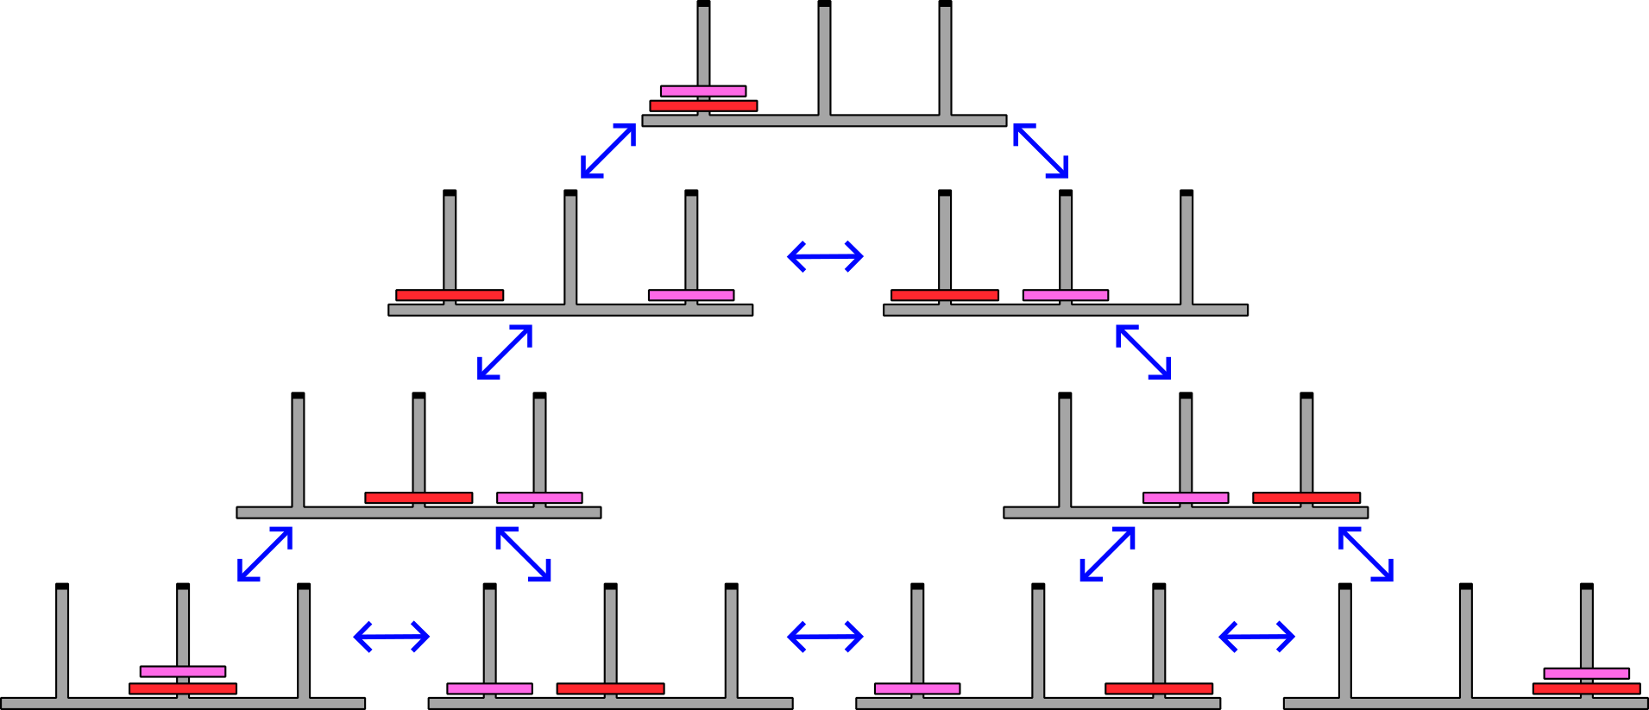
Torre de Hanoi
Grafo de estados

Slide 47
Algoritmos de búsqueda

Slide 48
Algoritmos de Búsqueda
Árbol de búsqueda
Un algoritmo de búsqueda toma un problema de búsqueda como entrada y retorna una solución, o una indicación de falla.
Vamos a considerar únicamente, a modo de cortar un tema inmenso, a solo aquello que superponen un árbol de búsqueda sobre el grafo de espacios de estados. La idea es buscar un camino que llegue al estado objetivo.
Cada nodo del árbol corresponde a un estado y las aristas corresponde a una acción.
Importante, el árbol NO es el grafo de estados. El grafo describe todo el set de estados, y las acciones que llevan de un lado a otro.
El árbol describe el camino entre estos estados, para alcanzar el objetivo.

Slide 49
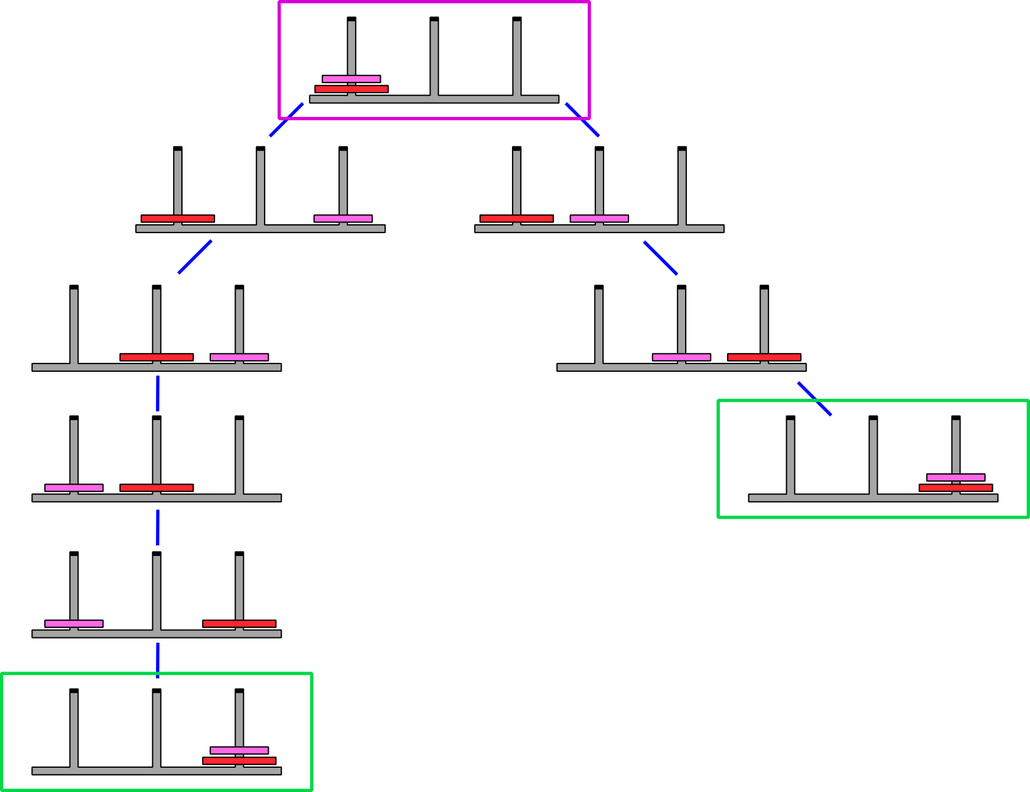
Algoritmos de Búsqueda
Árbol de búsqueda

Slide 50
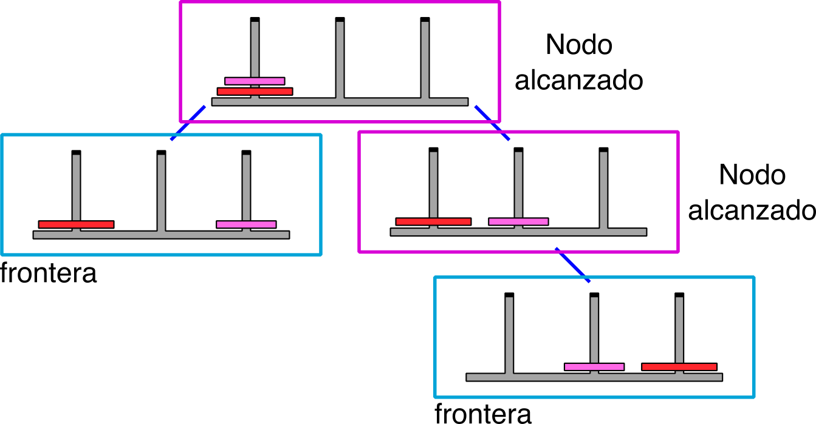
Algoritmos de Búsqueda
Árbol de búsqueda
La frontera separa dos regiones del grafo, aquella que ya fue explorada por el algoritmo y aquella que no.

Slide 51
Algoritmos de Búsqueda
Árbol de búsqueda – Estructura de datos
Para poder aplicar los algoritmos, debemos definir la estructura de datos para hacer seguimiento del árbol. Los nodos del árbol son representados con los siguientes componentes:
State: El estado, del espacio de estados, que corresponde el nodo.
Node Parent: El nodo en el árbol de búsqueda que ha generado al nodo.
Action: La acción que se aplicará al padre para generar el nodo.
Path-Cost: El costo g(n) de un camino desde el nodo inicial al nodo.

Slide 52
Algoritmos de Búsqueda
Árbol de búsqueda – Estructura de datos
Necesitamos una estructura para la frontera. Seleccionamos una cola, porque las operaciones en la frontera son:
Is-empty(frontier): Retorna True si no hay nodos en la frontera.
Pop(frontier): Quita el primer nodo en la cola.
Top(frontier): Devuelve, pero no quita al primer nodo en la cola
Add(frontier): Inserta el nodo en su correspondiente lugar de la cola

Slide 53
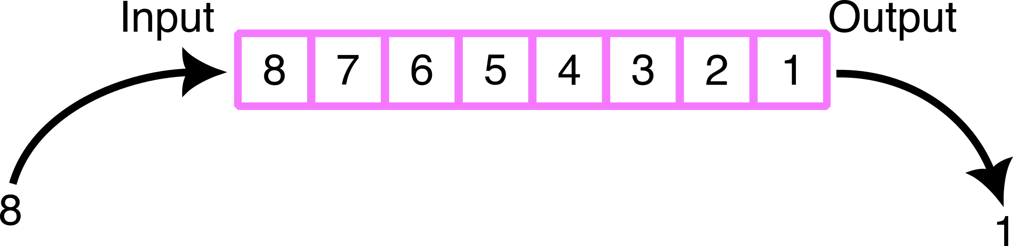
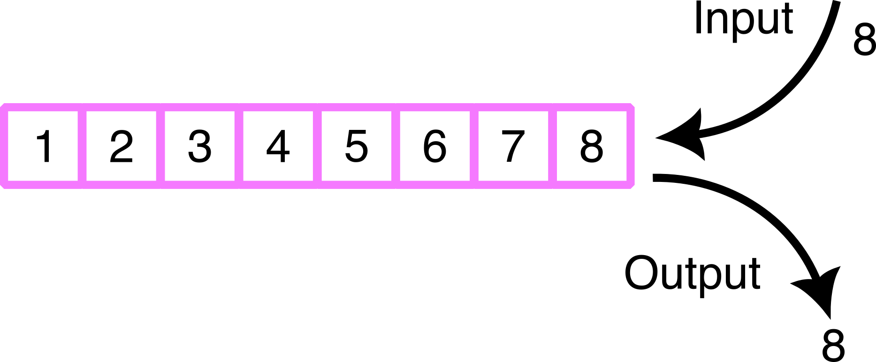
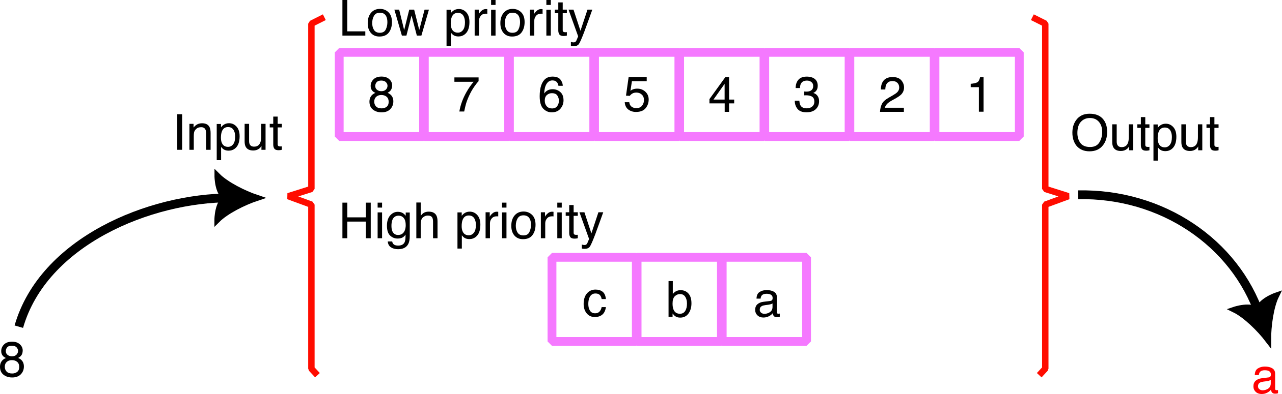
Algoritmos de Búsqueda
Árbol de búsqueda – Estructura de datos
Tres tipos de colas se usan en los algoritmos, los cuales nos pueden dar diferentes tipos de resultados:
Una cola FIFO (primero entra, primero sale) que toma los nodos en el mismo modo que se agregan.
Una cola LIFO (último en salir, sale primero… o stack) quita el nodo más reciente.
Una cola prioritaria que primer quita nodos con el mínimo costo de acuerdo con una función de evaluación f.

Slide 54
Algoritmos de Búsqueda
Midiendo el rendimiento
Para poder evaluar a los algoritmos de búsquedas, debemos usar un criterio para elegir:
Completitud: ¿El algoritmo garantiza encontrar una solución cuando hay una, y correctamente informar cuando no lo haya?
Optimización: ¿encuentra la estrategia la solución óptima, es decir el camino más corto?
Complejidad de tiempo: Cuando tiempo le lleva encontrar la solución.
Complejidad de espacio: Cuanta memoria es necesaria para la búsqueda

Slide 55
Algoritmos de Búsqueda
Hay múltiples algoritmos de búsqueda, los que veremos hoy son:
Algoritmos de búsqueda no informada
Búsqueda primero en anchura
Búsqueda de costo uniforme o algoritmo de Dijkstra
Búsqueda primero en profundidad
Búsqueda de profundidad limitada
Búsqueda de profundidad limitada con profundidad iterativa
Algoritmos de búsqueda informada
Búsqueda voraz (greedy) primero el mejor
Búsqueda A*

Slide 56
Algoritmos de búsqueda No Informada

Slide 57
Algoritmos de Búsqueda no informada
Búsqueda primero en anchura
Es una estrategia sencilla en la que se expande primero el nodo raíz, a continuación, se expanden todos los sucesores del nodo raíz, después sus sucesores, etc. Complejidad: O(b^{d+1})
A
Cola FIFO:
B
C
E
F
G
H
Notes:
los problemas de búsqueda de complejidad-exponencial no pueden resolverse por métodos sin información, salvo casos pequeños.
Consideramos un espacio de estados hipotético donde cada estado tiene b sucesores. La raíz del árbol de búsqueda genera b nodos en el primer nivel, cada uno de ellos genera b nodos más, teniendo un total de b² en el segundo nivel. Cada uno de estos genera b nodos más, teniendo b³ nodos en el tercer nivel, etcétera.
Si la solución está en una profundidad d, entonces, el número de nodos generados es O(b^{d+1}). Con un d de 12 puede llegar a exabytes

Slide 58
Algoritmos de Búsqueda no informada
Búsqueda primero en anchura
Es una estrategia sencilla en la que se expande primero el nodo raíz, a continuación, se expanden todos los sucesores del nodo raíz, después sus sucesores, etc. Complejidad: O(b^{d+1})
A
Cola FIFO:
A
B
C
E
F
G
H
Notes:
los problemas de búsqueda de complejidad-exponencial no pueden resolverse por métodos sin información, salvo casos pequeños.
Consideramos un espacio de estados hipotético donde cada estado tiene b sucesores. La raíz del árbol de búsqueda genera b nodos en el primer nivel, cada uno de ellos genera b nodos más, teniendo un total de b² en el segundo nivel. Cada uno de estos genera b nodos más, teniendo b³ nodos en el tercer nivel, etcétera.
Si la solución está en una profundidad d, entonces, el número de nodos generados es O(b^{d+1}). Con un d de 12 puede llegar a exabytes

Slide 59
Algoritmos de Búsqueda no informada
Búsqueda primero en anchura
Es una estrategia sencilla en la que se expande primero el nodo raíz, a continuación, se expanden todos los sucesores del nodo raíz, después sus sucesores, etc. Complejidad: O(b^{d+1})
A
Cola FIFO:
C
B
B
C
E
F
G
H
Notes:
los problemas de búsqueda de complejidad-exponencial no pueden resolverse por métodos sin información, salvo casos pequeños.
Consideramos un espacio de estados hipotético donde cada estado tiene b sucesores. La raíz del árbol de búsqueda genera b nodos en el primer nivel, cada uno de ellos genera b nodos más, teniendo un total de b² en el segundo nivel. Cada uno de estos genera b nodos más, teniendo b³ nodos en el tercer nivel, etcétera.
Si la solución está en una profundidad d, entonces, el número de nodos generados es O(b^{d+1}). Con un d de 12 puede llegar a exabytes

Slide 60
Algoritmos de Búsqueda no informada
Búsqueda primero en anchura
Es una estrategia sencilla en la que se expande primero el nodo raíz, a continuación, se expanden todos los sucesores del nodo raíz, después sus sucesores, etc. Complejidad: O(b^{d+1})
A
Cola FIFO:
F
E
C
B
C
E
F
G
H
Notes:
los problemas de búsqueda de complejidad-exponencial no pueden resolverse por métodos sin información, salvo casos pequeños.
Consideramos un espacio de estados hipotético donde cada estado tiene b sucesores. La raíz del árbol de búsqueda genera b nodos en el primer nivel, cada uno de ellos genera b nodos más, teniendo un total de b² en el segundo nivel. Cada uno de estos genera b nodos más, teniendo b³ nodos en el tercer nivel, etcétera.
Si la solución está en una profundidad d, entonces, el número de nodos generados es O(b^{d+1}). Con un d de 12 puede llegar a exabytes

Slide 61
Algoritmos de Búsqueda no informada
Búsqueda primero en anchura
Es una estrategia sencilla en la que se expande primero el nodo raíz, a continuación, se expanden todos los sucesores del nodo raíz, después sus sucesores, etc. Complejidad: O(b^{d+1})
A
Cola FIFO:
H
G
F
E
B
C
E
F
G
H
Notes:
los problemas de búsqueda de complejidad-exponencial no pueden resolverse por métodos sin información, salvo casos pequeños.
Consideramos un espacio de estados hipotético donde cada estado tiene b sucesores. La raíz del árbol de búsqueda genera b nodos en el primer nivel, cada uno de ellos genera b nodos más, teniendo un total de b² en el segundo nivel. Cada uno de estos genera b nodos más, teniendo b³ nodos en el tercer nivel, etcétera.
Si la solución está en una profundidad d, entonces, el número de nodos generados es O(b^{d+1}). Con un d de 12 puede llegar a exabytes

Slide 62
Algoritmos de Búsqueda no informada
Búsqueda de costo uniforme o algoritmo de Dijkstra
En vez de expandir el nodo más superficial, la búsqueda de costo uniforme expande el nodo con el camino de costo más pequeño. Si todos los costos son iguales, es idéntico a la búsqueda primero en anchura.
Para que funcione todos los caminos deben tener un costo positivo y mayor que cero, sino puede entrar en bucles infinitos.
Este método de búsqueda expande los caminos más cortos y luego los más grandes.
Notes:
En torre de Hanoi, como todos los pasos son iguales, este algoritmo no genera ninguna ventaja
Usa una cola de prioridad que le da ventaja al menor costo

Slide 63
Algoritmos de Búsqueda no informada
Búsqueda de costo uniforme o algoritmo de Dijkstra
Cola prioritaria
99
A
B
80
211
Árbol
A
C
97
101
D
E
Notes:
El algoritmo en este caso hace:
De A (frontera B y C), expande primero a C costo = 80 (frontera B y D)
Ahora D costo 177 y C costo 99. Expande B (frontera E, D)
Ahora costo E = 310 y D costo 177. Expande a D (frontera E)
Expande a E, que en este nuevo camino tiene un costo de 278l llegando a la solucion A-C-D-E. Si el costo era mayor, expandia a E pero por el camino de A-B-E

Slide 64
Algoritmos de Búsqueda no informada
Búsqueda de costo uniforme o algoritmo de Dijkstra
Cola prioritaria
99
A
B
C
80
B
99
80
211
Árbol
A
C
97
C
B
101
D
E
Notes:
El algoritmo en este caso hace:
De A (frontera B y C), expande primero a C costo = 80 (frontera B y D)
Ahora D costo 177 y C costo 99. Expande B (frontera E, D)
Ahora costo E = 310 y D costo 177. Expande a D (frontera E)
Expande a E, que en este nuevo camino tiene un costo de 278l llegando a la solucion A-C-D-E. Si el costo era mayor, expandia a E pero por el camino de A-B-E

Slide 65
Algoritmos de Búsqueda no informada
Búsqueda de costo uniforme o algoritmo de Dijkstra
Cola prioritaria
99
A
B
D
97
B
99
80
211
Árbol
A
C
97
C
B
101
D
E
D
Notes:
El algoritmo en este caso hace:
De A (frontera B y C), expande primero a C costo = 80 (frontera B y D)
Ahora D costo 177 y C costo 99. Expande B (frontera E, D)
Ahora costo E = 310 y D costo 177. Expande a D (frontera E)
Expande a E, que en este nuevo camino tiene un costo de 278l llegando a la solucion A-C-D-E. Si el costo era mayor, expandia a E pero por el camino de A-B-E

Slide 66
Algoritmos de Búsqueda no informada
Búsqueda de costo uniforme o algoritmo de Dijkstra
Cola prioritaria
99
A
B
E
101
B
99
80
211
Árbol
A
C
97
C
B
101
D
E
D
E
Notes:
El algoritmo en este caso hace:
De A (frontera B y C), expande primero a C costo = 80 (frontera B y D)
Ahora D costo 177 y C costo 99. Expande B (frontera E, D)
Ahora costo E = 310 y D costo 177. Expande a D (frontera E)
Expande a E, que en este nuevo camino tiene un costo de 278l llegando a la solucion A-C-D-E. Si el costo era mayor, expandia a E pero por el camino de A-B-E

Slide 67
Algoritmos de Búsqueda no informada
Búsqueda de costo uniforme o algoritmo de Dijkstra
Cola prioritaria
99
A
B
E
101
B
99
80
211
Árbol
A
C
97
C
B
101
D
E
D
E
Notes:
El algoritmo en este caso hace:
De A (frontera B y C), expande primero a C costo = 80 (frontera B y D)
Ahora D costo 177 y C costo 99. Expande B (frontera E, D)
Ahora costo E = 310 y D costo 177. Expande a D (frontera E)
Expande a E, que en este nuevo camino tiene un costo de 278l llegando a la solucion A-C-D-E. Si el costo era mayor, expandia a E pero por el camino de A-B-E

Slide 68
Algoritmos de Búsqueda no informada
Búsqueda primero en profundidad
Siempre expande el nodo más profundo en la frontera actual del árbol de búsqueda. Cuando esos nodos se expanden, son quitados de la frontera, así entonces la búsqueda “retrocede” al siguiente nodo más superficial.
No encuentra la solución más eficiente, pero consume muy poca memoria O(bm), y el tiempo es proporcional a la cantidad de estados
Notes:
En torre de Hanoi, como todos los pasos son iguales, este algoritmo no genera ninguna ventaja
Usa una cola de prioridad que le da ventaja al menor costo
En O(bm) b es el nivel de branching, y m es la maxima profundidad. Lo que es tera en ancho, aca es kilobytes.

Slide 69
Algoritmos de Búsqueda no informada
Búsqueda primero en profundidad
A
Cola LIFO:
B
C
E
F
G
H
Notes:
En torre de Hanoi, como todos los pasos son iguales, este algoritmo no genera ninguna ventaja
Usa una cola de prioridad que le da ventaja al menor costo
En O(bm) b es el nivel de branching, y m es la maxima profundidad. Lo que es tera en ancho, aca es kilobytes.

Slide 70
Algoritmos de Búsqueda no informada
Búsqueda primero en profundidad
A
Cola LIFO:
B
C
B
C
E
F
G
H
Notes:
En torre de Hanoi, como todos los pasos son iguales, este algoritmo no genera ninguna ventaja
Usa una cola de prioridad que le da ventaja al menor costo
En O(bm) b es el nivel de branching, y m es la maxima profundidad. Lo que es tera en ancho, aca es kilobytes.

Slide 71
Algoritmos de Búsqueda no informada
Búsqueda primero en profundidad
A
Cola LIFO:
B
G
H
B
C
E
F
G
H
Notes:
En torre de Hanoi, como todos los pasos son iguales, este algoritmo no genera ninguna ventaja
Usa una cola de prioridad que le da ventaja al menor costo
En O(bm) b es el nivel de branching, y m es la maxima profundidad. Lo que es tera en ancho, aca es kilobytes.

Slide 72
Algoritmos de Búsqueda no informada
Búsqueda primero en profundidad
A
Cola LIFO:
B
G
B
C
E
F
G
H
Notes:
En torre de Hanoi, como todos los pasos son iguales, este algoritmo no genera ninguna ventaja
Usa una cola de prioridad que le da ventaja al menor costo
En O(bm) b es el nivel de branching, y m es la maxima profundidad. Lo que es tera en ancho, aca es kilobytes.

Slide 73
Algoritmos de Búsqueda no informada
Búsqueda primero en profundidad
A
Cola LIFO:
B
B
C
E
F
G
H
Notes:
En torre de Hanoi, como todos los pasos son iguales, este algoritmo no genera ninguna ventaja
Usa una cola de prioridad que le da ventaja al menor costo
En O(bm) b es el nivel de branching, y m es la maxima profundidad. Lo que es tera en ancho, aca es kilobytes.

Slide 74
Algoritmos de Búsqueda no informada
Búsqueda primero en profundidad
A
Cola LIFO:
E
F
B
C
E
F
G
H
Notes:
En torre de Hanoi, como todos los pasos son iguales, este algoritmo no genera ninguna ventaja
Usa una cola de prioridad que le da ventaja al menor costo
En O(bm) b es el nivel de branching, y m es la maxima profundidad. Lo que es tera en ancho, aca es kilobytes.

Slide 75
Algoritmos de Búsqueda no informada
Búsqueda de profundidad limitada
Para los casos de árboles muy grandes o infinitos, se puede limitar la búsqueda en profundidad hasta un cierto nivel. Por ejemplo, si elegimos una profundidad de 2, se llegaría hasta los nodos B y C.
Esto restringe que tan profundo avanza, pero la dificultad está en que se debe elegir la profundidad.
Complejidad en tiempo O(b^{l}) y en memoria O(bl)
Notes:
los límites de profundidad pueden estar basados en el conocimiento del problema. Para la mayor parte de problemas, sin embargo, no conoceremos un límite de profundidad bueno hasta que hayamos resuelto el problema.

Slide 76
Algoritmos de Búsqueda no informada
Búsqueda de profundidad limitada (Limite 2)
A
Cola LIFO:
B
C
E
F
G
H
Notes:
los límites de profundidad pueden estar basados en el conocimiento del problema. Para la mayor parte de problemas, sin embargo, no conoceremos un límite de profundidad bueno hasta que hayamos resuelto el problema.

Slide 77
Algoritmos de Búsqueda no informada
Búsqueda de profundidad limitada (Limite 2)
A
Cola LIFO:
B
C
B
C
E
F
G
H
Notes:
los límites de profundidad pueden estar basados en el conocimiento del problema. Para la mayor parte de problemas, sin embargo, no conoceremos un límite de profundidad bueno hasta que hayamos resuelto el problema.

Slide 78
Algoritmos de Búsqueda no informada
Búsqueda de profundidad limitada (Limite 2)
A
Cola LIFO:
B
B
C
E
F
G
H
Notes:
los límites de profundidad pueden estar basados en el conocimiento del problema. Para la mayor parte de problemas, sin embargo, no conoceremos un límite de profundidad bueno hasta que hayamos resuelto el problema.

Slide 79
Algoritmos de Búsqueda no informada
Búsqueda de profundidad limitada (Limite 2)
A
Cola LIFO:
B
C
E
F
G
H
Notes:
los límites de profundidad pueden estar basados en el conocimiento del problema. Para la mayor parte de problemas, sin embargo, no conoceremos un límite de profundidad bueno hasta que hayamos resuelto el problema.

Slide 80
Algoritmos de Búsqueda no informada
Búsqueda de profundidad limitada con profundidad iterativa
Esta búsqueda es una estrategia que se realiza aumentando la profundidad iterativamente hasta alcanzar la solución. Se parte de un límite de 0, 1, …
La profundidad iterativa es el método de búsqueda no informada preferido cuando hay un espacio grande de búsqueda y no se conoce la profundidad de la solución.

Slide 81
Algoritmos de Búsqueda no informada
Búsqueda de profundidad limitada con profundidad iterativa
Límite = 0
A
A
A
A
Límite = 1
B
C
B
C
A
A
A
A
…
Límite = 2
B
C
B
C
B
C
B
C
E
F
G
H
E
F
G
H
E
F
G
H
E
F
G
H
Notes:
los límites de profundidad pueden estar basados en el conocimiento del problema. Para la mayor parte de problemas, sin embargo, no conoceremos un límite de profundidad bueno hasta que hayamos resuelto el problema.

Slide 82
Algoritmos de búsqueda Informada

Slide 83
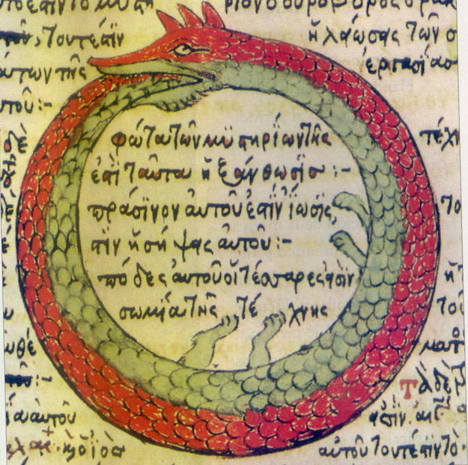
Algoritmos de Búsqueda Informada
Función heurística
Si tuviéramos alguna forma de saber que tan lejos estamos del objetivo, podríamos hacer una búsqueda más eficiente de la solución más que probar diferentes caminos. El problema es que, para saber la distancia, debemos resolver el problema primero.
Entonces, una forma que podemos resolver esto es usar una estimación que llamamos función heurística:
h(n) = costo estimado del camino más barato del estado del nodo n al estado objetivo
Notes:
Es fácil imaginar esto en problemas de búsqueda de mejor ruta a un punto geográfico, la función heurística es la distancia geométrica entre el punto y el destino.

Slide 84
Algoritmos de Búsqueda Informada
Búsqueda voraz (greedy) primero el mejor
Esta búsqueda trata de expandir el nodo con el valor más bajo de h(n) (el nodo que parece más cerca del objetivo), alegando que probablemente conduzca rápidamente a una solución.
Esta estrategia no siempre asegura que se encuentre el mejor camino, pero nos permite llegar más rápido a la solución que las búsquedas no informadas.

Slide 85
Algoritmos de Búsqueda Informada
Búsqueda voraz (greedy) primero el mejor
Cola prioritaria
253
A
99
176
B
80
146
160
211
Árbol
E
A
193
C
138
97
0
F
D
101
100
Notes:
Este camino que llego no es el más eficiente en costo

Slide 86
Algoritmos de Búsqueda Informada
Búsqueda voraz (greedy) primero el mejor
Cola prioritaria
253
A
99
C
193
B
176
176
B
80
146
160
211
Árbol
E
A
193
C
138
C
B
97
0
F
D
101
100
Notes:
Este camino que llego no es el más eficiente en costo

Slide 87
Algoritmos de Búsqueda Informada
Búsqueda voraz (greedy) primero el mejor
Cola prioritaria
253
A
99
C
193
F
0
176
B
80
146
160
211
Árbol
E
A
193
C
138
C
B
97
0
F
D
101
F
100
Notes:
Este camino que llego no es el más eficiente en costo

Slide 88
Algoritmos de Búsqueda Informada
Búsqueda voraz (greedy) primero el mejor
Cola prioritaria
253
A
99
C
193
176
B
80
146
160
211
Árbol
E
A
193
C
138
C
B
97
0
F
D
101
F
100
Notes:
Este camino que llego no es el más eficiente en costo

Slide 89
Algoritmos de Búsqueda Informada
Búsqueda voraz (greedy) primero el mejor
253
A
99
176
B
80
146
160
211
Árbol
E
A
193
C
138
C
B
97
0
F
D
101
F
100
Notes:
Este camino que llego no es el más eficiente en costo

Slide 90
Algoritmos de Búsqueda Informada
Búsqueda A*
Esta búsqueda no solo usa la función heurística, sino también utiliza el costo del camino tomado para llegar al nodo:
f(nodo) = costo(nodo) + h(nodo)
Si todos los costos son >0, se asegura que la búsqueda es completa. Encontrar la solución más eficiente depende de si la función heurística nunca sobreestima el costo de llegar al resultado (admisible). Además, si la función heurística es consistente:
h(nodo1) < costo(nodo1, acción, nodo2) + h(nodo2)
Entonces A* cada nodo al que llegue siempre va a ser el camino más optimo.
nodo2
costo(nodo1, acción, nodo2)
h(nodo2)
h(nodo1)
nodo1
nodo3
Notes:
Esto asegura mejores resultados, pero en la practica el efecto malo de heurísticas inconsistentes es bajo

Slide 91
Algoritmos de Búsqueda Informada
Búsqueda A*
Cola prioritaria
253
A
99
176
275
B
80
146
160
211
E
Árbol
193
C
386
A
138
273
310
97
F
D
101
100
277
Notes:
Esto asegura mejores resultados, pero en la practica el efecto malo de heurísticas inconsistentes es bajo

Slide 92
Algoritmos de Búsqueda Informada
Búsqueda A*
Cola prioritaria
253
A
99
176
275
C
273
B
275
B
80
146
160
211
E
Árbol
193
C
386
A
138
273
310
97
C
B
F
D
101
100
277
Notes:
Esto asegura mejores resultados, pero en la practica el efecto malo de heurísticas inconsistentes es bajo

Slide 93
Algoritmos de Búsqueda Informada
Búsqueda A*
Cola prioritaria
253
A
99
176
275
D
277
E
386
B
275
B
80
146
160
211
E
Árbol
193
C
386
A
138
273
310
97
C
B
F
D
101
100
D
E
277
Notes:
Esto asegura mejores resultados, pero en la practica el efecto malo de heurísticas inconsistentes es bajo

Slide 94
Algoritmos de Búsqueda Informada
Búsqueda A*
Cola prioritaria
253
A
99
176
275
D
277
E
386
F
310
B
80
146
160
211
E
Árbol
193
C
386
A
138
273
310
97
C
B
F
D
101
100
D
E
F
277
Notes:
Esto asegura mejores resultados, pero en la practica el efecto malo de heurísticas inconsistentes es bajo

Slide 95
Algoritmos de Búsqueda Informada
Búsqueda A*
Cola prioritaria
253
A
99
176
275
F
278
E
386
F
310
B
80
146
160
211
E
Árbol
193
C
386
A
138
273
310
97
C
B
F
D
101
278
100
D
E
F
277
F
E
Notes:
Esto asegura mejores resultados, pero en la practica el efecto malo de heurísticas inconsistentes es bajo

Slide 96
Algoritmos de Búsqueda Informada
Búsqueda A*
Cola prioritaria
253
A
99
176
275
F
278
E
386
F
310
B
80
146
160
211
E
Árbol
193
C
386
A
138
273
310
97
C
B
F
D
101
278
100
D
E
F
277
F
E
Notes:
Esto asegura mejores resultados, pero en la practica el efecto malo de heurísticas inconsistentes es bajo

Slide 97
Algoritmos de Búsqueda Informada
Búsqueda A*
253
A
99
176
275
B
80
146
160
211
E
Árbol
193
C
386
A
138
273
310
97
C
B
F
D
101
278
100
D
E
F
277
F
E
Notes:
Esto asegura mejores resultados, pero en la practica el efecto malo de heurísticas inconsistentes es bajo

